Slide 1


基于 Spring Boot + Vue 的
教务管理系统设计与实现
教务管理系统 Educational Management System
本科毕业设计（论文）答辩
Web 管理端 · 微信小程序端 · Spring Boot 统一后端
答辩人：【姓名】
学 号：【学号】
学 院：【学院名称】
专业班级：【专业班级】
指导教师：【指导教师】
答辩日期：【2026 年 X 月 X 日】
Notes:
各位老师好，我是【姓名】，我的毕业设计题目是《基于 Spring Boot + Vue 的教务管理系统设计与实现》。系统包含 Web 管理端和微信小程序端两个客户端，共用一个 Spring Boot 后端。下面我从研究背景、需求分析、系统设计、关键技术、系统展示、系统测试和总结展望七个方面进行汇报。

Slide 2
目录
01
研究背景与意义
教务管理现状与系统建设目标
02
需求分析
三类角色的功能需求与非功能需求
03
系统设计
总体架构、技术选型、功能模块与数据库
04
关键技术与实现
CONTENTS
权限安全、课程推荐、学业预警、实时通知
05
系统展示
Web 管理端、数据大屏与微信小程序端
06
系统测试
单元测试与查询性能验证
07
总结与展望
完成情况与后续改进方向
Notes:
这是本次汇报的提纲，共七个部分。

Slide 3




研究背景与意义
01 研究背景与意义
信息分散
流程低效
研究意义
学院、专业、班级、课程、成绩等数据分散在表格和多个系统中，口径不一，汇总统计费时。
请假审批、成绩录入、考勤登记依赖人工传递，结果反馈不及时，也容易出错。
01
统一平台
Web 管理端与微信小程序共用一套后端，数据一处维护、多端同步。
02
业务闭环
管理员、教师、学生各司其职，选课、成绩、考勤、请假等流程全部线上流转。
访问受限
缺少数据支撑
传统系统以电脑端为主，师生难以随时随地查看课表、成绩和通知。
难以及早发现成绩下滑、缺勤偏多的学生；选课也缺少个性化参考。
03
数据驱动
学业预警及早发现风险学生，协同过滤推荐辅助学生选课。
Notes:
高校教务管理涉及学院、专业、班级、课程、选课、成绩、考勤、请假等大量数据和流程。传统方式存在四个问题：信息分散、流程低效、只能在电脑上操作、缺少数据分析。本课题的意义在于：用一套后端同时支撑 Web 端和小程序端，让三类角色的业务在线上闭环，并引入学业预警和课程推荐，让数据服务于教学管理。

Slide 4
研究内容与主要工作
01 研究背景与意义
3 类
2 个
21 张
25 个
304 个
用户角色
客户端
数据表
小程序页面
单元测试
管理员 · 教师 · 学生
Web 管理端 · 微信小程序
16 张业务表 + 5 张系统表
主包 19 个 + 管理分包 6 个
三端实测全部通过
1
三端协同的系统实现
2
安全与权限体系
Spring Boot 统一后端 + Vue 3 Web 端 + uni-app 小程序，覆盖 20 余个教务功能模块
JWT + BCrypt + 验证码与登录锁定；RBAC 权限在线配置，路由、菜单、按钮、接口四层把关
3
两个数据算法
4
体验与工程化
基于物品的协同过滤课程推荐；融合成绩与考勤的多指标加权学业预警模型
WebSocket 实时通知，中英文与深浅色主题多端同步；通用 CRUD 框架，Docker 一键部署
Notes:
本课题完成的工作可以用这几个数字概括：3 类用户角色、2 个客户端、21 张数据表、25 个小程序页面、304 个单元测试。具体工作包括四个方面：一是三端协同的系统实现；二是安全与权限体系；三是课程推荐和学业预警两个数据算法；四是实时通知、多语言多主题等体验优化和工程化建设。

Slide 5





功能需求分析：三类角色
02 需求分析
管理员
教师
学生
基础数据与系统维护
教学过程管理
学习事务办理
学院 / 专业 / 班级档案维护
查看任课课程与选课学生
选课 / 退课（冲突与满员校验）
账号管理与 Excel 批量导入
成绩录入（平时 30% + 期末 70%）
查看我的课表
课程排课与教室分配
考勤登记与统计
查询成绩与考勤
教务通知、考试安排发布
作业批改打分
提交作业（附件上传）
请假审核（结果实时推送）
查看学生评教
请假申请与撤销
权限设置与日志审计
学业预警跟踪与提醒
网上评教与课程推荐
数据隔离：管理员可见全部数据；教师只看本人任课课程的成绩、考勤、作业与评教；学生只看本人数据
Notes:
系统有三类角色。管理员负责基础数据和系统维护，包括档案、账号、排课、通知、请假审核和权限设置；教师负责教学过程，包括成绩录入、考勤登记、作业批改和学业预警跟踪；学生可以选课退课、查看课表成绩、提交作业、请假和评教。三类角色的数据严格隔离：教师只能看到自己任课课程的数据，学生只能看到自己的数据。

Slide 6




非功能需求分析
02 需求分析
安全性
易用性
可维护性
高性能
易部署
JWT 令牌认证
BCrypt 密码哈希
图形验证码
连续失败自动锁定
接口级 RBAC 鉴权
中英文一键切换
深浅色与跟随系统
按账号保存主题色
手机上随时办理
通用 CRUD 框架
18 个管理页共用
统一返回体与错误码
Knife4j 接口文档
高频查询建二级索引
统计下推数据库聚合
大屏结果缓存 30 秒
推荐结果缓存 60 秒
Docker 容器编排
数据库、后端、前端
一条命令启动
自动建库并导入数据
设计目标：安全可靠 · 简单易用 · 易于维护 · 运行高效 · 部署便捷
Notes:
除了功能需求，系统还要满足五方面的非功能需求：安全性方面有令牌认证、密码哈希、验证码和登录锁定；易用性方面支持中英文和深浅色主题；可维护性方面用通用 CRUD 框架减少重复代码；性能方面用索引、统计下推和缓存；部署方面用 Docker 一条命令启动整个系统。

Slide 7


系统总体架构
03 系统设计
表现层
Web 管理端
微信小程序端
Vue 3 · TypeScript · Element Plus · Pinia · ECharts
uni-app（Vue 3）· Pinia · 自研 i18n · WebSocket
HTTP / JSON · WebSocket · JWT 令牌
接入层
nginx 静态资源托管 + /api 反向代理（Docker 部署）
直连后端接口
业务层
Spring Boot 2.7 后端服务（端口 9091）
JwtInterceptor 令牌校验
PermissionAspect 权限判定
Controller 接口层
Service 业务层
Mapper · MyBatis
WebSocket 实时推送
AOP 操作日志
定时任务 · 日志清理
文件上传 · 白名单校验
推荐与预警算法
数据层
MySQL 5.7 / 8.x
21 张表 · 二级索引
文件存储
MD5 去重命名 · 20MB 上限
进程内缓存
大屏 30 秒 · 推荐 60 秒
Notes:
系统采用前后端分离的分层架构。表现层是 Web 管理端和微信小程序端；Web 端经 nginx 反向代理访问后端，小程序直连后端接口。业务层是 Spring Boot 后端，每个请求先经过 JWT 令牌校验和 RBAC 权限切面，再进入 Controller、Service、Mapper；另外还有 WebSocket 推送、操作日志切面、定时任务、文件上传和两个算法模块。数据层是 MySQL 数据库、文件存储和进程内缓存。

Slide 8

技术选型
03 系统设计
Web 管理端
后端服务
微信小程序端
数据与部署
Vue 3 + Vite 5
Spring Boot 2.7.18
uni-app（Vue 3）
MySQL 5.7 / 8.x
组合式 API，开发热更新
Java 8 应用框架
一套代码编译为微信小程序
关系型数据库，21 张表
TypeScript
MyBatis + PageHelper
Pinia
Docker Compose
静态类型检查
SQL 映射与分页
状态管理与本地持久化
三容器一键部署
Element Plus
JWT + BCrypt
自研轻量 i18n
nginx
组件库，按需引入
令牌认证与密码哈希
与 Web 端共用词条键
静态托管与反向代理
Pinia + Vue Router
Spring AOP
纯 CSS 统计图
JUnit 5 + Mockito
状态管理与路由守卫
权限切面与操作日志
无图表库依赖，体积小
后端单元测试（57 个）
ECharts + vue-i18n
WebSocket + EasyExcel
WebSocket
Vitest
统计图表与中英文国际化
实时推送与 Excel 导入导出
消息中心与未读角标
Web 与小程序测试（247 个）
Notes:
技术选型上，Web 端使用 Vue 3、TypeScript 和 Element Plus；后端使用 Spring Boot 2.7、MyBatis 和 MySQL，认证用 JWT 加 BCrypt，权限和日志用 Spring AOP 实现；小程序端使用 uni-app 编译为微信小程序；部署使用 Docker Compose 和 nginx，测试使用 JUnit 5、Mockito 和 Vitest。

Slide 9
功能模块设计
03 系统设计
教务管理系统
首页与大屏
信息公告
行政管理
教学管理
教务管理
用户管理
系统管理
系统首页
教务通知
学院信息
课程信息
请假申请
管理员信息
权限设置
数据大屏
考试安排
专业信息
我的选课
作业提交
教师信息
操作日志
个人信息
教室安排
班级信息
我的课表
考勤信息
学生信息
登录日志
修改密码
成绩管理
学业预警
网上评教
Notes:
系统按菜单划分为七个功能模块：首页与数据大屏、信息公告、行政管理、教学管理、教务管理、用户管理和系统管理，共 20 余个功能页面。不同角色看到的菜单不同，例如行政管理、用户管理和系统管理只对管理员开放。

Slide 10
数据库设计
03 系统设计
学院
1 : N
专业
1 : N
班级
1 : N
学生
设计要点
1
共 21 张表：16 张业务表 + 5 张系统表（RBAC 3 张、日志 2 张）
2
以「选课」为枢纽：成绩、考勤、作业都围绕「学生 × 课程 × 教师」展开
教师
任教
课程
被选
选课
选修
均关联「学生 × 课程 × 教师」
3
逻辑外键：不建物理外键约束，由业务层保证一致性，便于批量导入
4
二级索引：score(course_id, student_id) 等联合索引；账号 username 唯一索引
成绩
考勤
作业
评教
5
平滑演进：新增列由 SchemaMigration 在启动时幂等补齐
注：图中为逻辑关系（不建物理外键）；另有管理员、请假、教务通知、考试安排、教室 5 张业务表
Notes:
数据库共 21 张表，其中 16 张业务表、5 张系统表。核心是以「选课」为枢纽的星型结构：学院、专业、班级、学生构成档案链；教师任教课程；学生选课之后，成绩、考勤、作业、评教都围绕「学生、课程、教师」三者展开。表之间采用逻辑外键，由业务层保证一致性，并为高频查询建立了联合索引和唯一索引。

Slide 11

安全认证与 RBAC 权限控制
04 关键技术与实现
登录认证流程
RBAC 四层权限控制
1
图形验证码
路由层
meta.roles 角色白名单 + 权限码守卫，越权跳转 403 页
验证码与会话绑定，校验不区分大小写
2
登录保护
菜单层
侧边栏按角色与权限码过滤，无权限的菜单不显示
连续失败 5 次锁定 10 分钟，成功与失败都写入登录日志
3
密码校验
按钮层
v-permission 指令控制新增、删除、导出等操作按钮
BCrypt 哈希比对，历史明文密码首次登录自动升级
签发令牌
接口层
@RequirePermission + AOP 切面逐请求判定，绕过前端也无法越权
4
生成 JWT（默认 2 小时有效），前端持久化保存
5
逐请求校验
权限点与角色授权存于 sys_permission、sys_role_permission 表；管理员在【权限设置】页勾选后即时生效（自动刷新权限缓存），ADMIN 超级管理员直接放行。
请求头携带 token，JwtInterceptor 解析当前用户
Notes:
安全方面，登录要经过五步：图形验证码、登录保护（连续失败 5 次锁定 10 分钟）、BCrypt 密码比对、签发 JWT、之后每个请求由拦截器校验令牌。权限方面采用 RBAC 模型，并做了四层控制：路由层、菜单层、按钮层在前端控制可见性，接口层由服务端 AOP 切面逐请求判定，即使绕过前端也无法越权。授权关系存在数据库里，管理员在权限设置页勾选后立即生效。

Slide 12

基于物品的协同过滤课程推荐
04 关键技术与实现
课程相似度（余弦相似度）
计算示例（4 名学生 × 3 门课程）
sim(A, B) =
|U(A) ∩ U(B)|
 | 课程 A | 课程 B | 课程 C
学生 1 | 1 | 1 | 0
学生 2 | 1 | 1 | 1
学生 3 | 1 | 0 | 1
学生 4 | 0 | 1 | 0
sim(A, B) = 2 / √(3×3) ≈ 0.67
sim(A, C) = 2 / √(3×2) ≈ 0.82
只选了 A 的同学：
推荐 C（0.82）> B（0.67）
√( |U(A)| · |U(B)| )
U(X)：选修了课程 X 的学生集合
1
构建选课矩阵
由选课记录构建「学生 × 课程」0/1 矩阵
2
计算课程相似度
两门课被同一批学生选修得越多，相似度越高
3
打分与排序
候选课得分 = 与已选课程相似度之和，排除已选后取前 N 门
4
冷启动降级
无选课记录或相似度均为 0 时，按选课人数推荐热门课程
系统效果：学生端「我的选课」页顶部的「为你推荐」卡片
Notes:
课程推荐采用基于物品的协同过滤。思路是：两门课被同一批学生选修得越多，它们就越相似。先由选课记录构建学生乘课程的 0/1 矩阵，再按余弦相似度计算课程两两之间的相似度，候选课的得分是它与该生已选课程相似度之和，排除已选课程后取前 N 门。右边是一个计算示例：只选了 A 的同学，C 与 A 的相似度 0.82 高于 B 的 0.67，所以优先推荐 C。对于没有选课记录的新同学，系统降级为按选课人数推荐热门课程。推荐结果缓存 60 秒，并有 9 个单元测试覆盖。

Slide 13
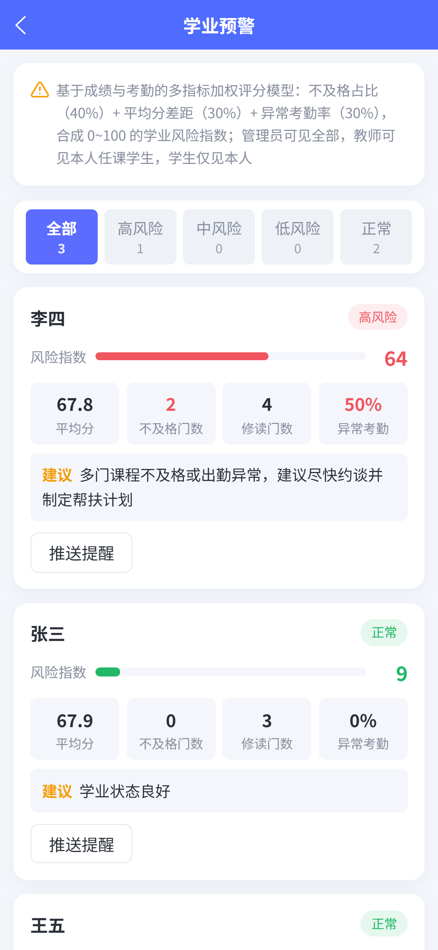
多指标加权的学业预警模型
04 关键技术与实现
风险指数 R（0 ~ 100）
1
风险等级标签
R =
不及格占比
× 40
+
平均分差距
× 30
+
异常考勤率
× 30
高风险、正常等标签醒目
异常考勤：缺勤计 1 次，迟到、早退各计 0.5 次
2
风险指数进度条
指数越高，进度条越长
预警等级
正常
R < 10
低风险
R ≥ 10
中风险
R ≥ 30
高风险
R ≥ 60
3
四项指标
平均分、不及格门数、修读门数、异常考勤率
计算风险指数
分级展示
推送提醒
4
处理建议与提醒
按角色隔离数据范围：管理员全部、教师任课学生、学生本人
预警页列出风险等级、各项指标与处理建议
教师 / 管理员一键提醒，WebSocket 实时送达学生
给出建议，并可一键提醒
小程序端 · 教师视角
Notes:
学业预警采用多指标加权评分模型：风险指数等于不及格占比乘 40，加平均分差距乘 30，加异常考勤率乘 30，其中缺勤计 1 次、迟到早退计半次。按指数分为正常、低、中、高四个等级。数据范围按角色隔离，教师只看到自己任课的学生。预警页展示各项指标和处理建议，教师或管理员可以一键推送提醒，学生通过 WebSocket 实时收到。这部分有 11 个单元测试覆盖各项边界和阈值。

Slide 14
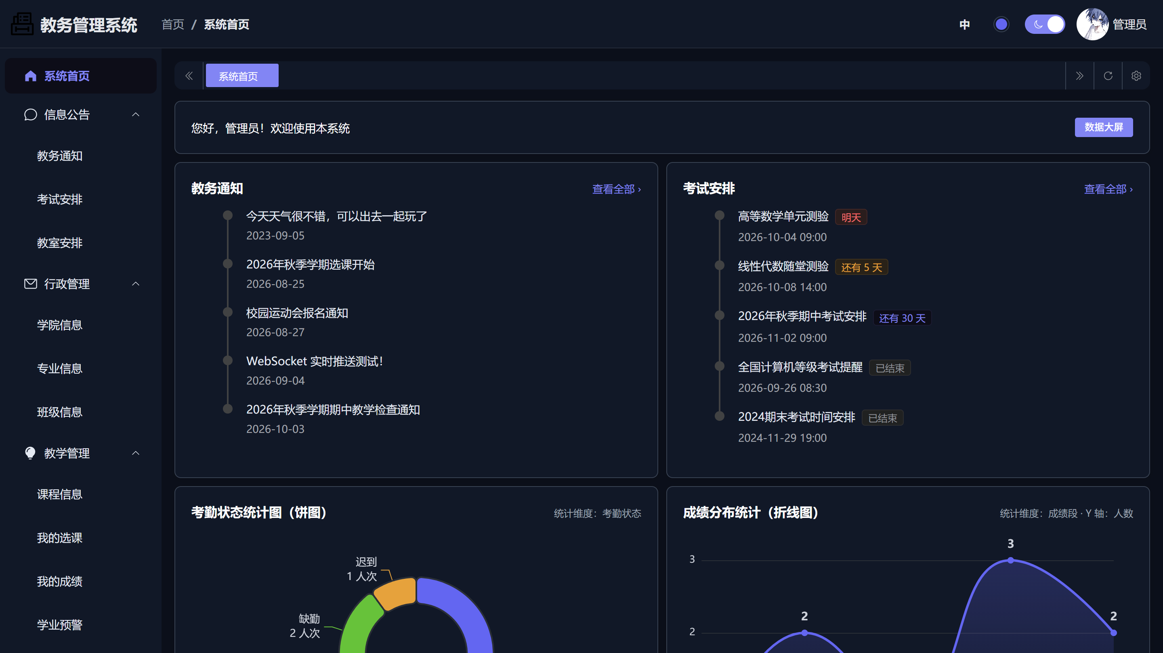
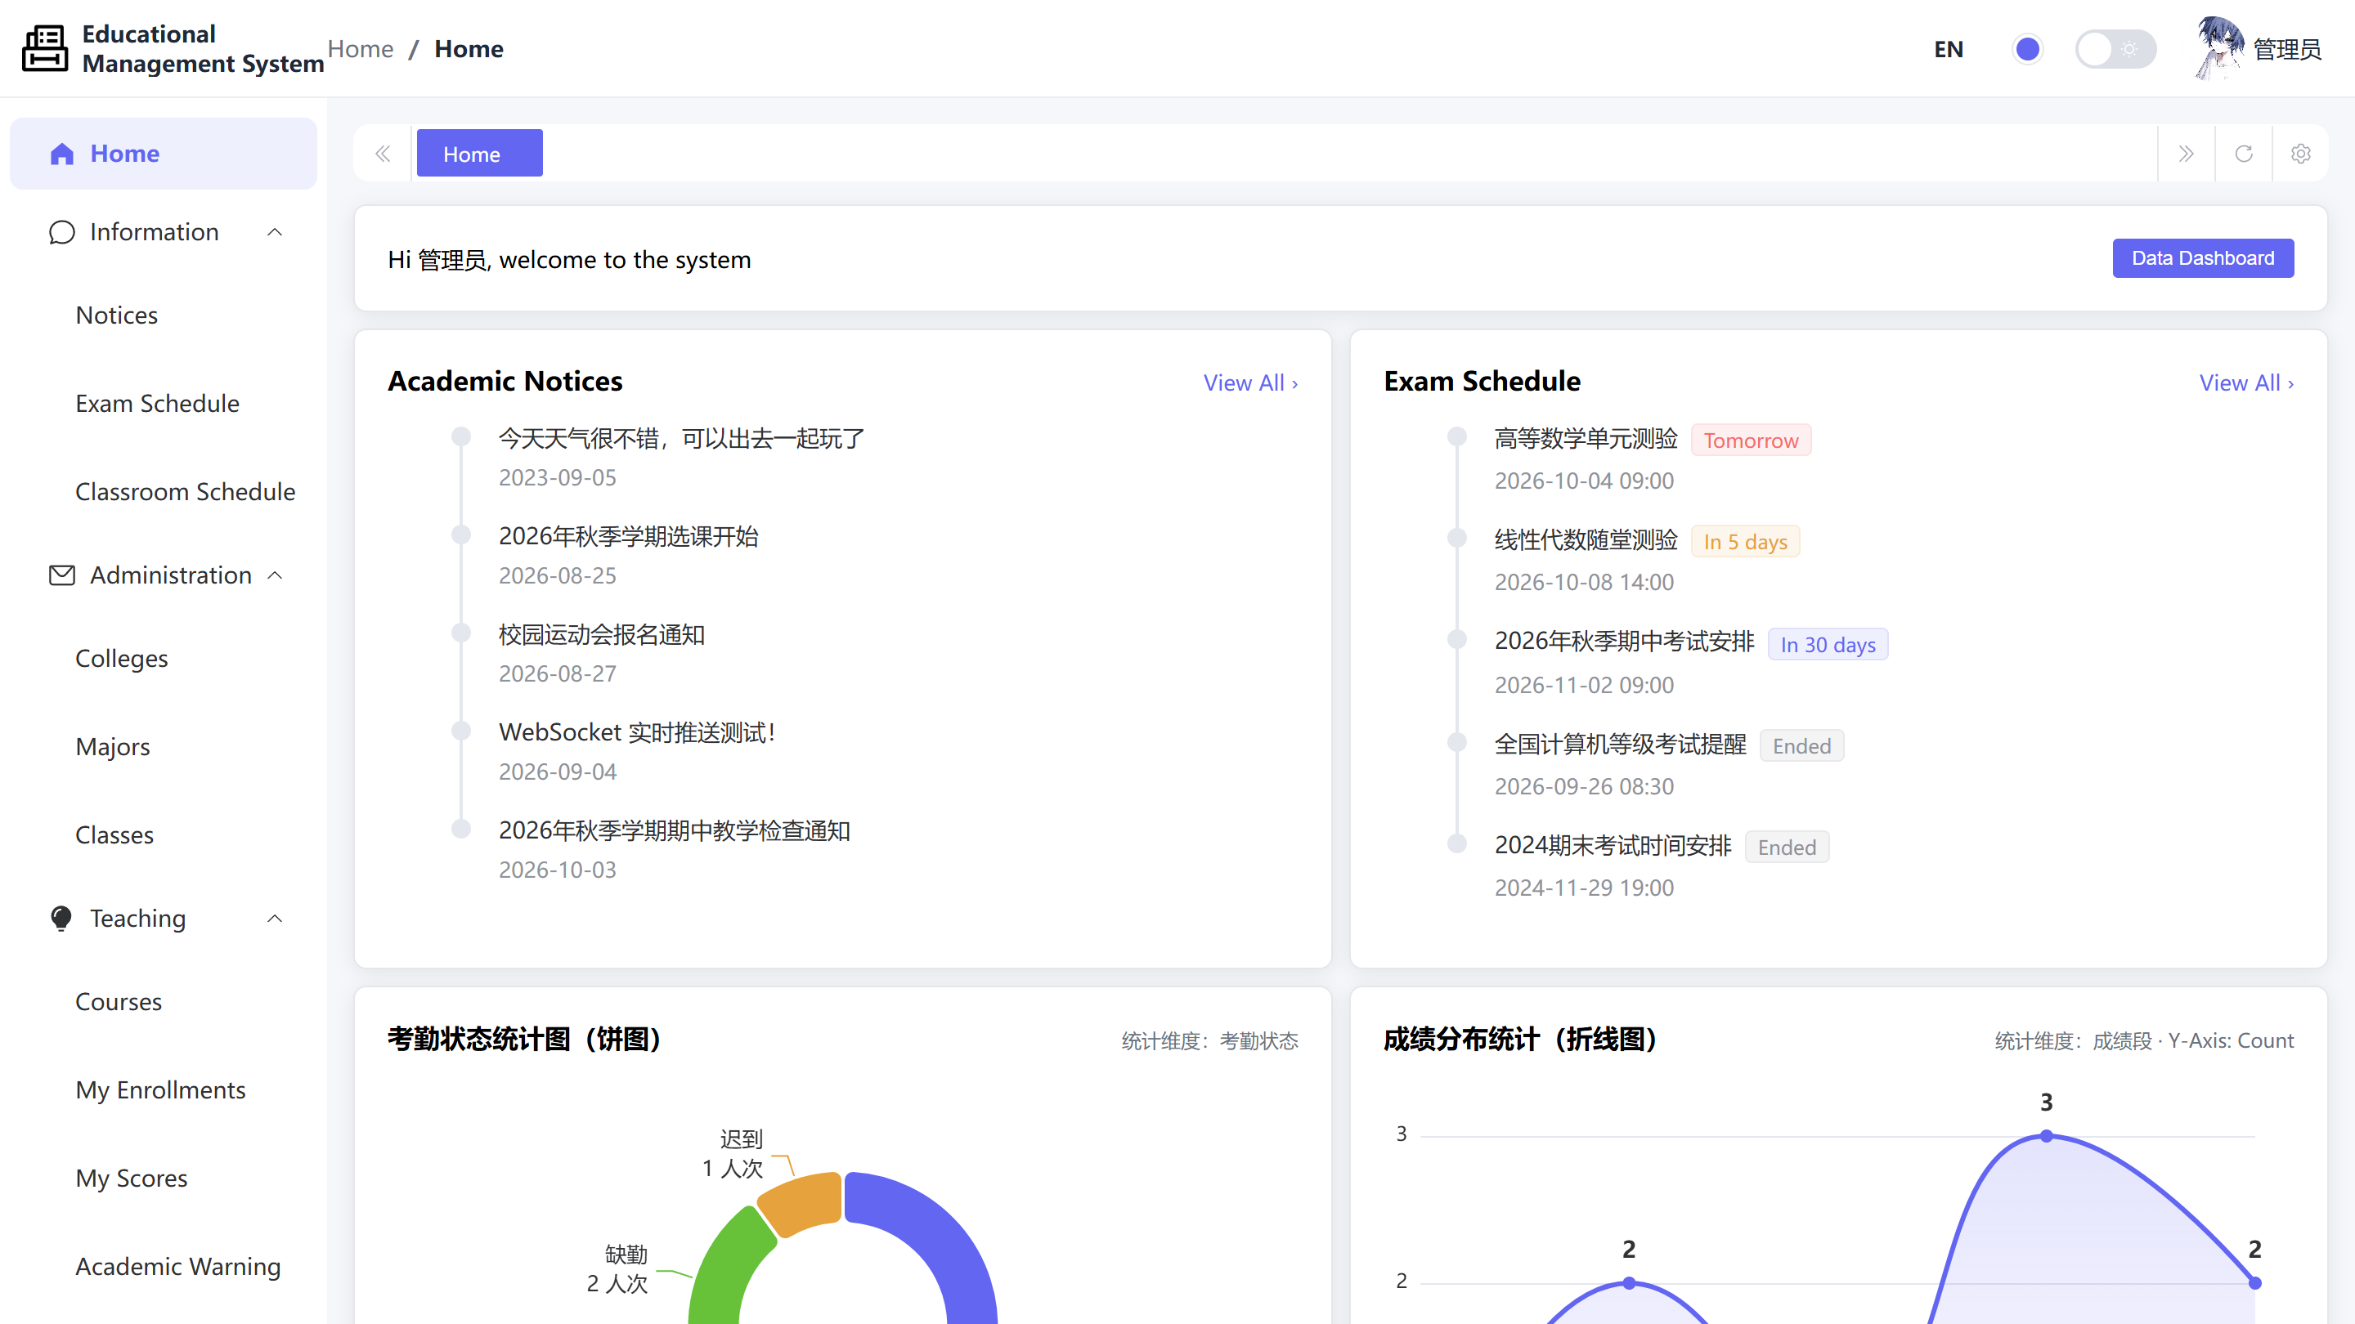
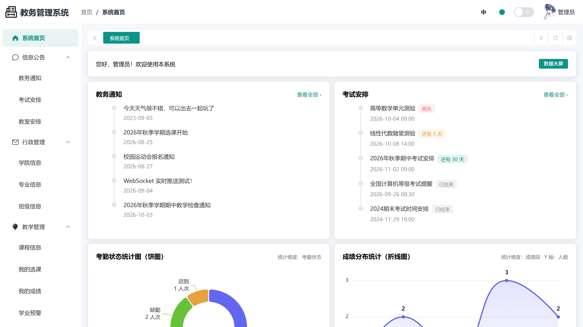
WebSocket 实时通知与多端偏好同步
04 关键技术与实现
触发事件
成绩录入 / 修改
Web 管理端
NoticeWebSocketServer
请假审核结果
右上角弹出通知；断线 10 秒自动重连
连接时校验 token；按「用户ID-角色」登记在线连接；支持定点推送与全员广播
作业提交 / 批改
学业预警提醒
微信小程序
首页未读角标 + 消息中心；心跳保活、指数退避重连
发布教务通知（全员广播）
多端偏好同步
主题、语言与主题色存入账号表；
登录后自动拉取，修改后防抖推送；
同一账号在 Web 与小程序上一致。
深色模式
English 界面
自定义主题色
Notes:
系统用 WebSocket 实现实时通知。成绩录入、请假审核、作业批改、学业预警提醒等事件发生时，后端定点推送给相关学生；学生提交作业推送给教师；发布教务通知时全员广播。连接建立时校验令牌。Web 端收到后在右上角弹出通知，小程序端则进入消息中心并显示未读角标，两端都有断线重连机制。另外，主题、语言和主题色保存在账号表里，同一账号在 Web 和小程序上自动保持一致。

Slide 15

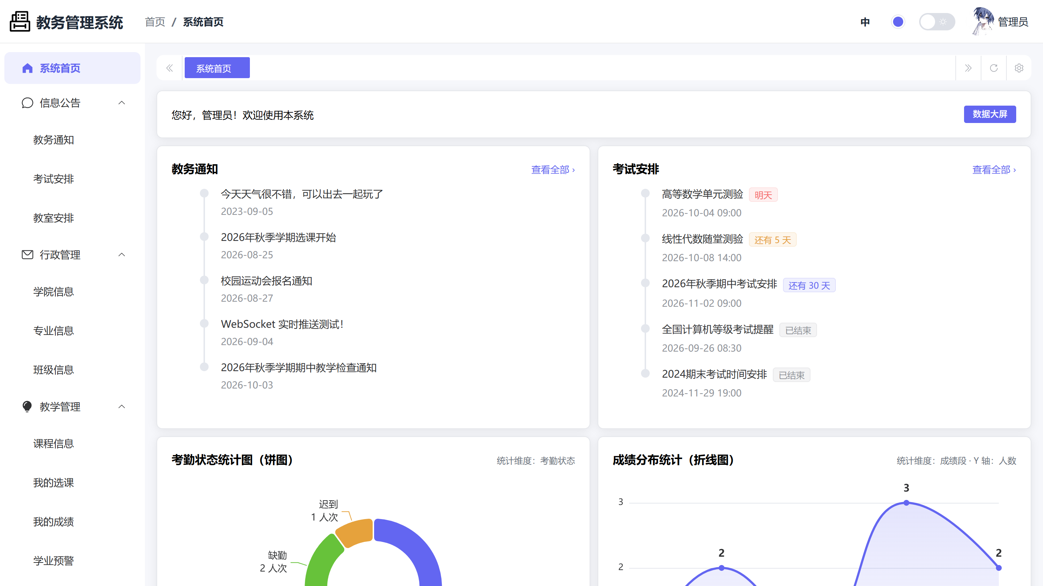
Web 管理端：登录页与系统首页
05 系统展示
localhost:8080/login
localhost:8080/home
登录页
系统首页
账号 + 密码 + 图形验证码 + 角色选择；右上角可切换语言与深浅色主题，新用户可自助注册
教务通知与考试安排预览（考试倒计时：明天 / 还有 N 天 / 已结束），下方为考勤占比与成绩分布图
Notes:
下面进入系统展示。左边是登录页，需要输入账号、密码、图形验证码并选择角色，右上角可以切换语言和深浅色主题。右边是管理员登录后的系统首页，可以看到教务通知、考试安排及考试倒计时，下方是考勤和成绩的统计图。

Slide 16
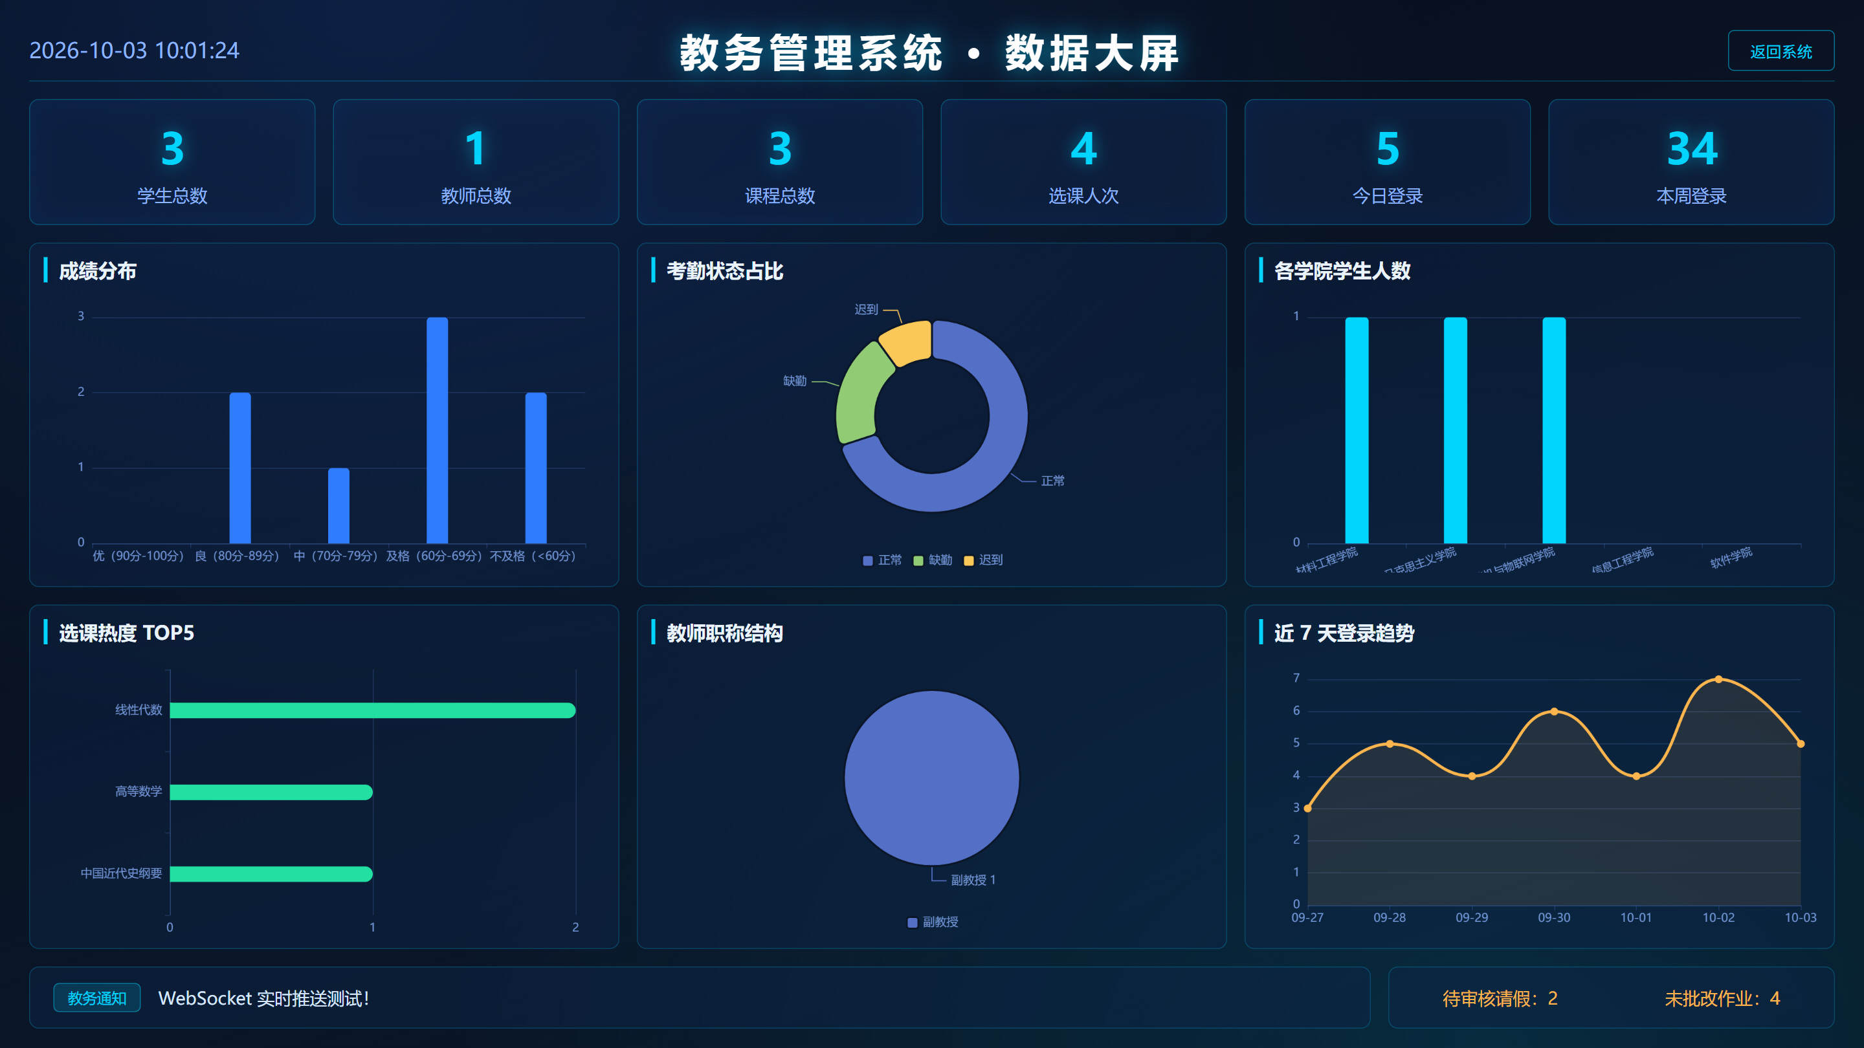


数据大屏：教务数据一屏总览
05 系统展示
6 张统计图
成绩分布、考勤占比、学院人数、选课热度、职称结构、登录趋势
一次请求
11 条统计查询合并为 1 个接口，结果缓存 30 秒
等比缩放
按 1920×1080 设计稿等比缩放，适配大屏投放
动态与待办
底部展示最新教务通知、待审核请假与未批改作业数
Notes:
这是管理员的数据大屏。顶部是学生数、教师数、课程数、选课人次和登录次数等指标卡，中间是成绩分布、考勤占比、各学院人数、选课热度、教师职称结构和近 7 天登录趋势六张图。后端把 11 条统计查询合并为一个接口，并缓存 30 秒，前端定时刷新。

Slide 17
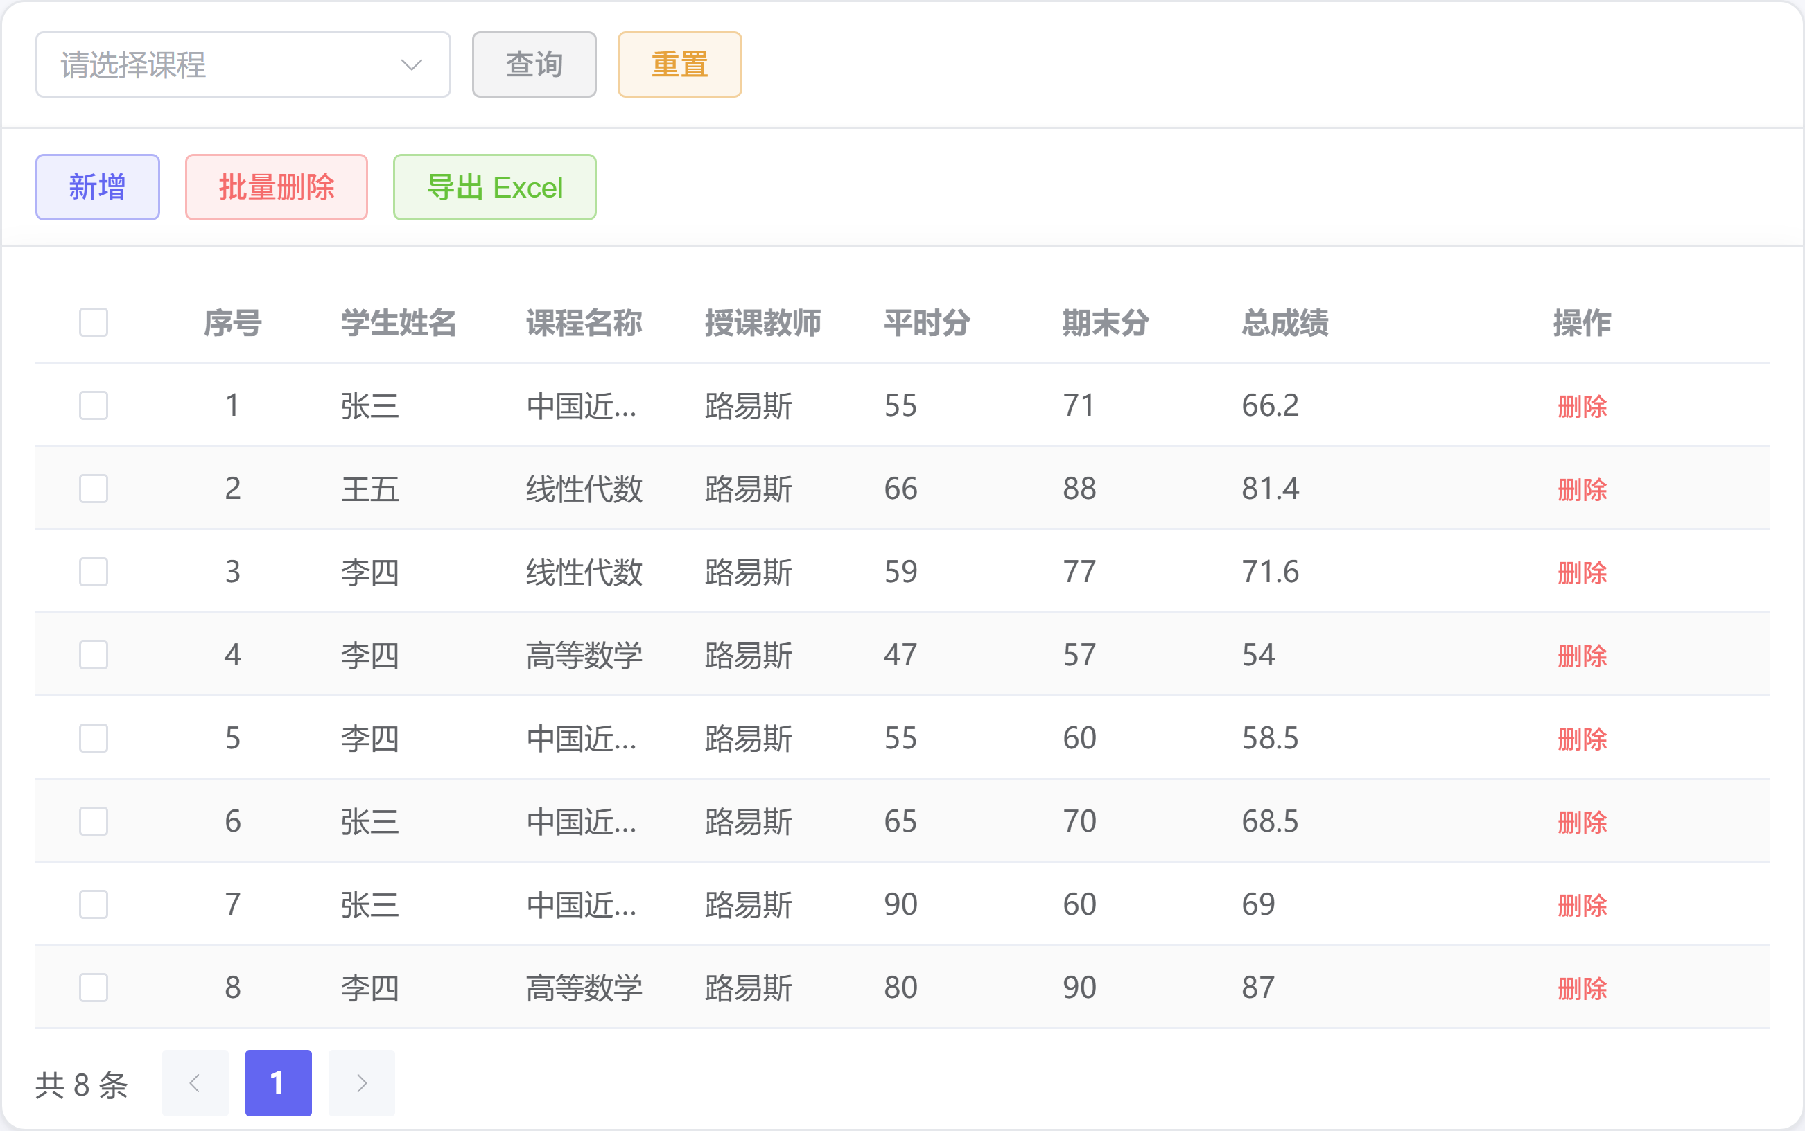
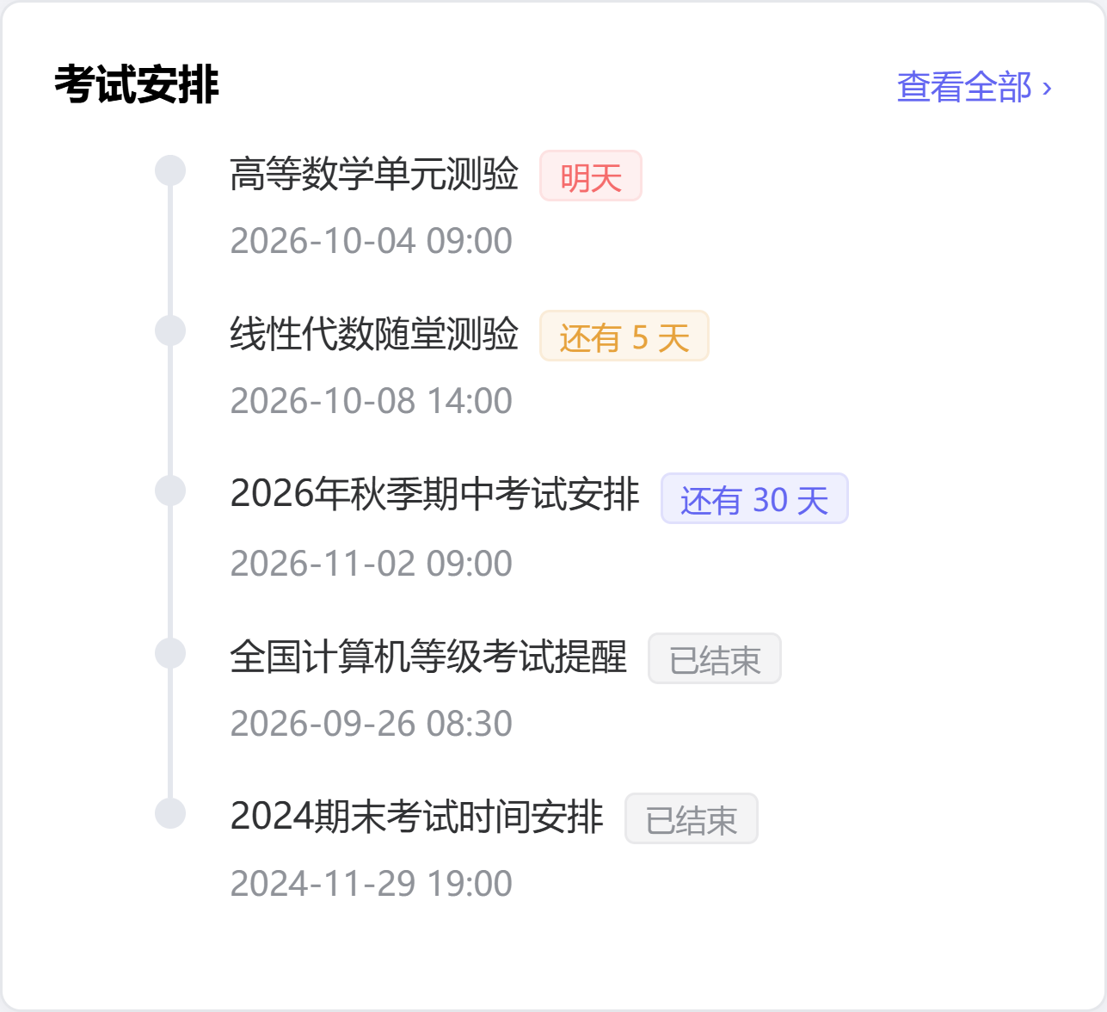
Web 管理端：成绩管理与考试倒计时
05 系统展示
成绩管理（教师端）
录入平时分与期末分，系统按 30% / 70% 自动计算总成绩，可导出 Excel
考试倒计时
考试时间精确到分钟；3 天内红色、一周内橙色提醒
Notes:
左边是教师端的成绩管理，教师录入平时分和期末分，系统按 30% 和 70% 的权重自动计算总成绩，并支持导出 Excel；成绩及格后才会累计学分，这部分有 17 个单元测试。右边是首页的考试倒计时，考试时间精确到分钟，三天内显示红色、一周内显示橙色。

Slide 18
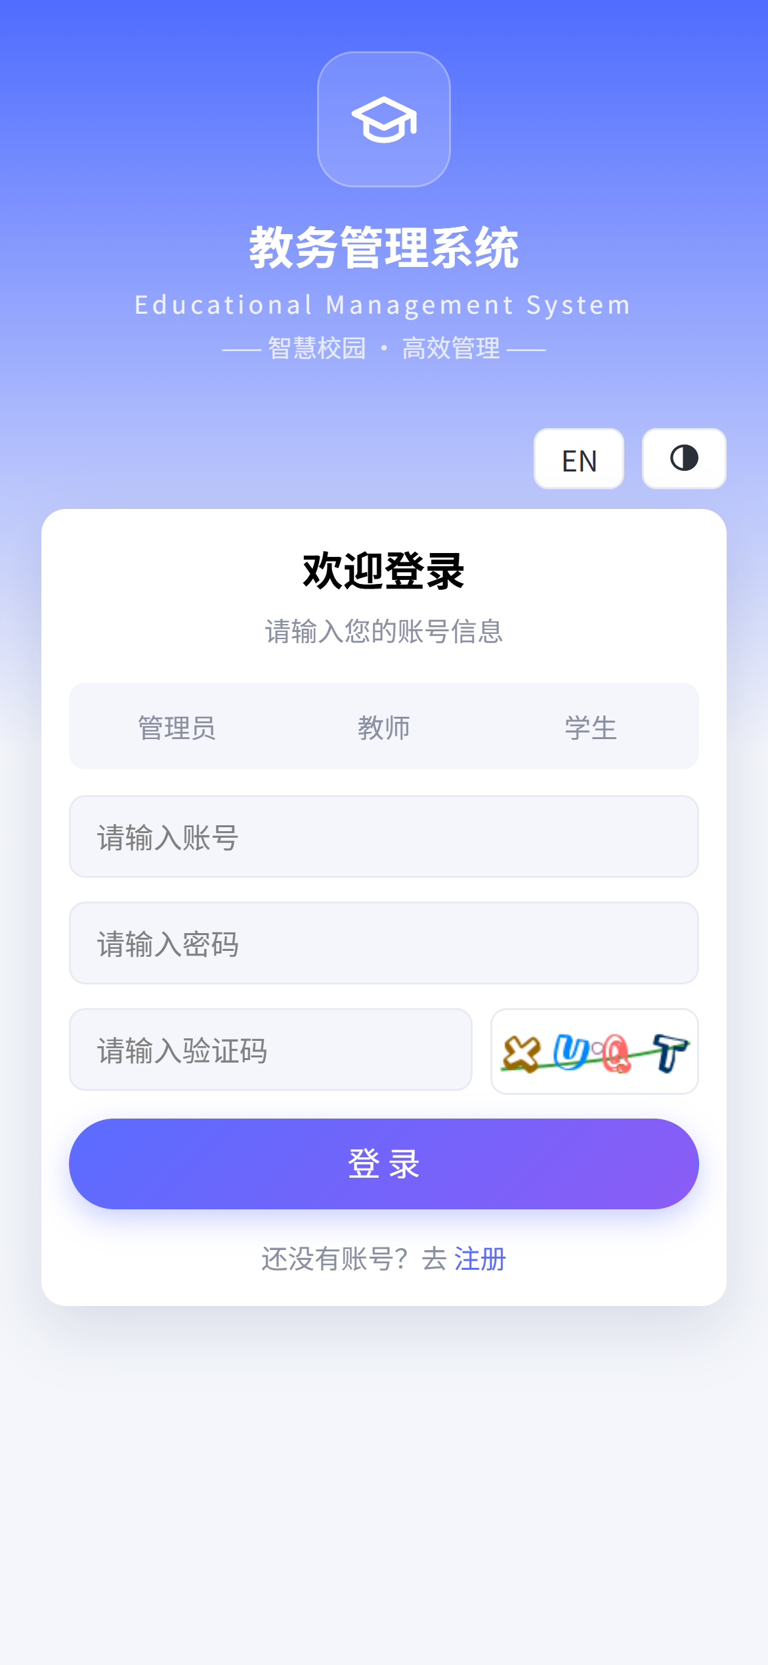
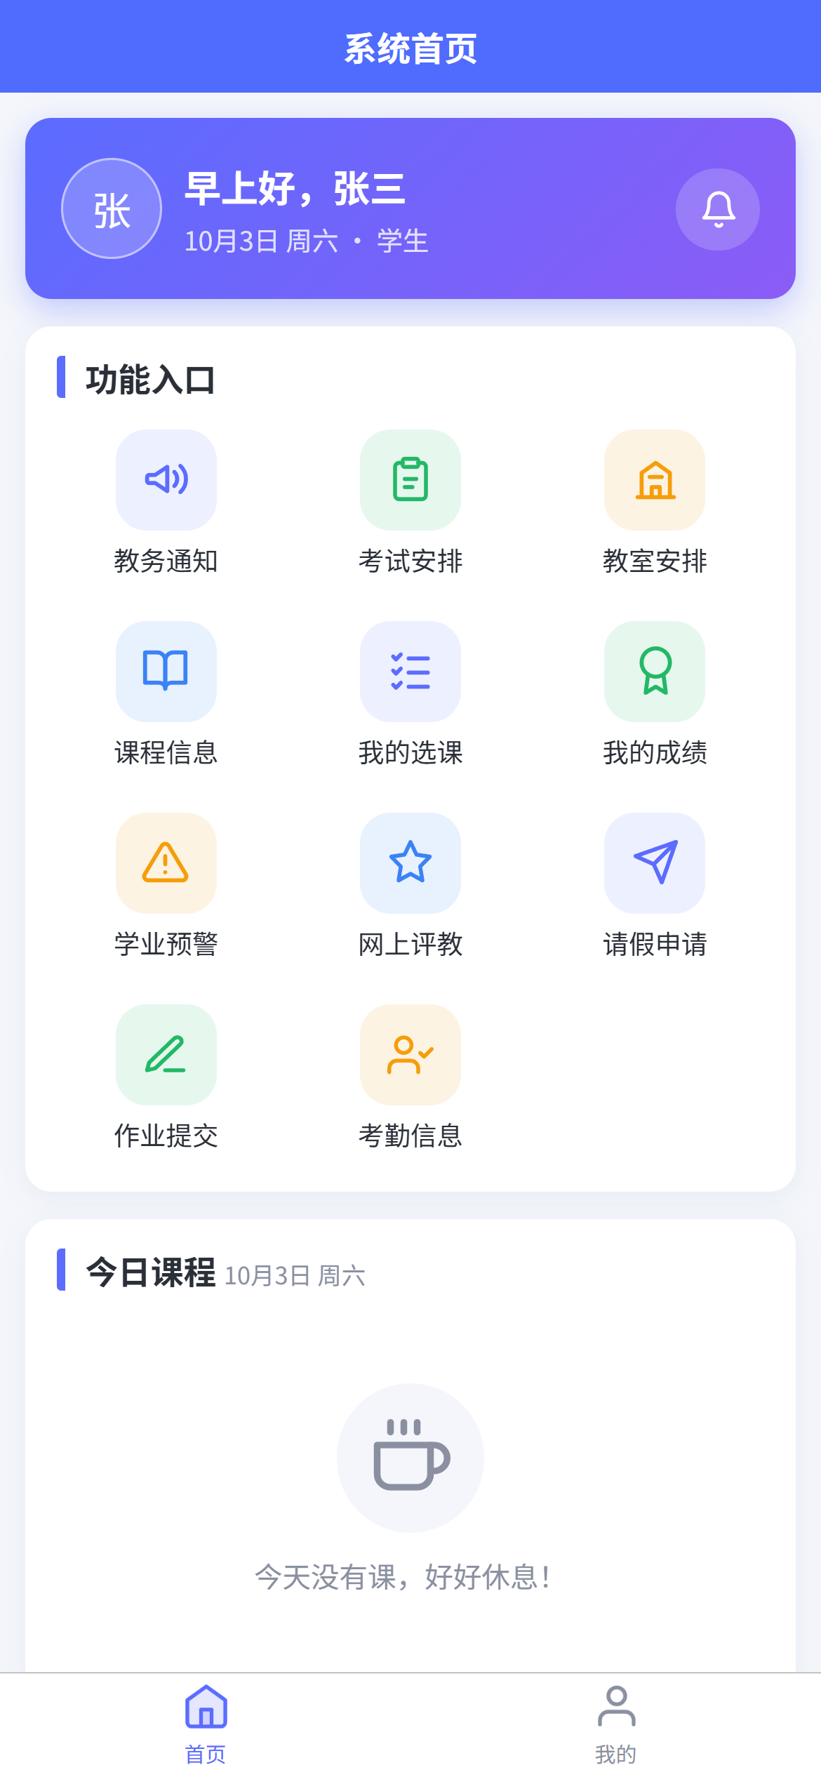
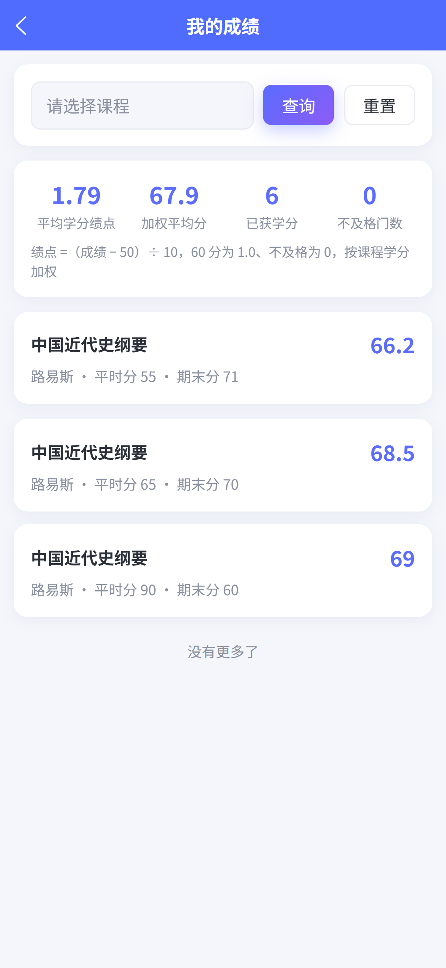
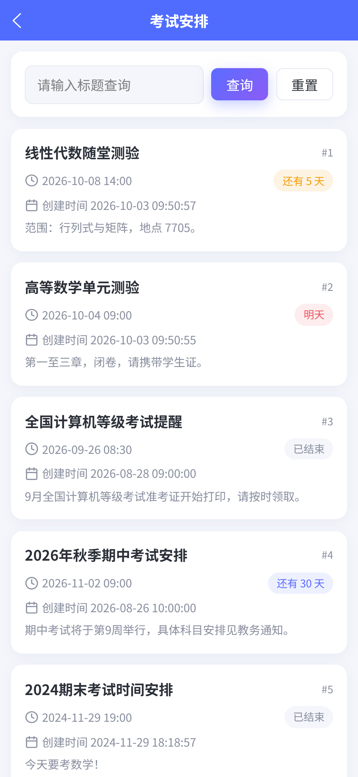
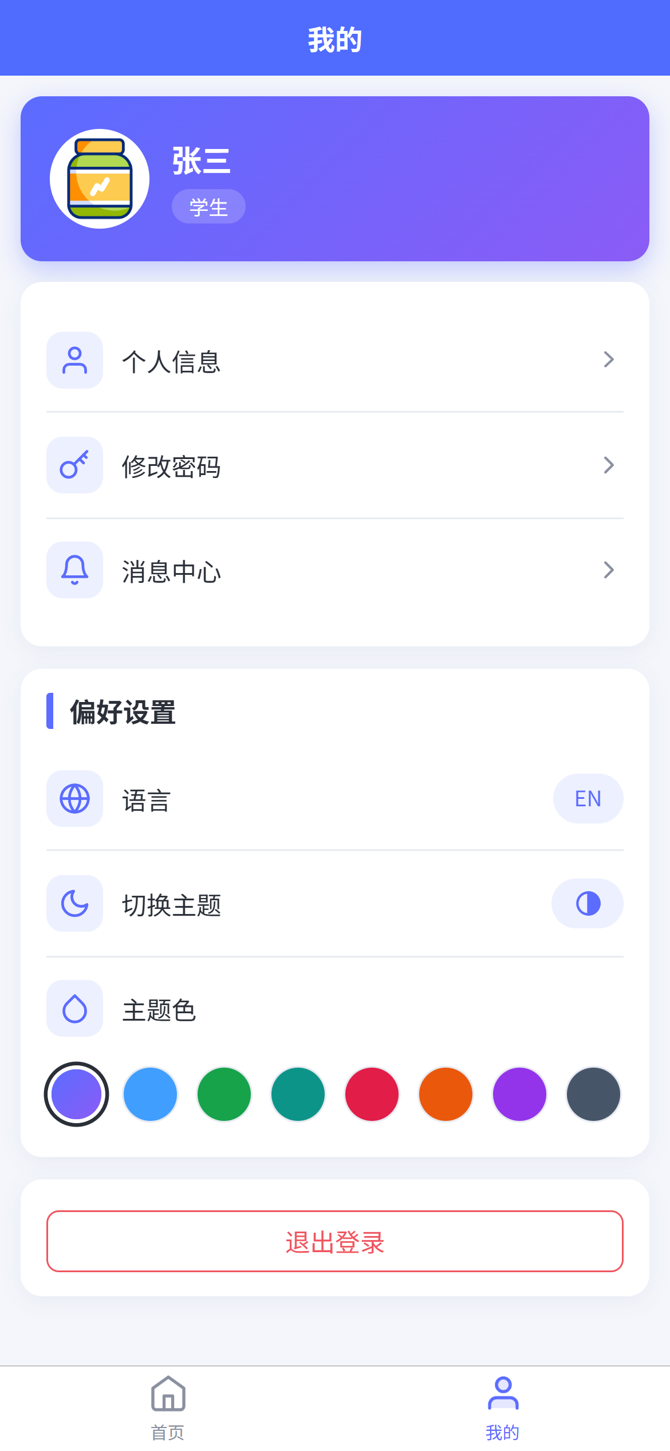
微信小程序端：随时随地办理教务
05 系统展示
登录页
学生首页
我的成绩 · 绩点汇总
考试安排 · 倒计时
我的 · 主题与语言
Notes:
这是微信小程序端，共 25 个页面，与 Web 端功能对齐。图中依次是登录页、学生首页（功能入口和今日课程）、我的成绩（平均学分绩点汇总）、考试安排（倒计时）以及「我的」页面，可以切换语言、深浅色主题和主题色，设置会与 Web 端同步。

Slide 19
单元测试：304 个用例全部通过
06 系统测试
各端单元测试用例数
测试重点：算法与记账逻辑
学业预警 · 11
三项指标边界、迟到折半计算、四级阈值
课程推荐 · 9
相似度算式、冷启动降级、同分排序与截断
选课校验 · 10
满员边界、时间冲突、已结课不占用时段
成绩学分 · 17
加权总分、及格才加学分、改分状态迁移
Web 前端 · 45
Pinia 状态、通用 CRUD、主题色、考试倒计时
合计 304 个，全部通过
2026-10-03 实测；后端测试不启动 Spring 容器、不连数据库
小程序 · 202
请求层、WebSocket 重连、消息中心、绩点换算
Notes:
测试方面，三端共有 304 个单元测试，今天重新运行全部通过：后端 57 个、Web 前端 45 个、小程序 202 个。测试重点放在算法和记账逻辑上，比如学业预警的指标边界和等级阈值、推荐算法的冷启动、选课的满员和时间冲突、成绩学分的记账规则，其中有些用例是专门锁定曾经出现过的缺陷的回归测试。

Slide 20


查询性能验证与优化
06 系统测试
EXPLAIN 执行计划实测
性能优化措施
查询条件 | 访问类型 | 命中索引
score WHERE teacher_id = ? | ref | idx_score_teacher
score WHERE course_id = ? AND student_id = ? | ref | idx_score_course_student
student WHERE username = ? | const | uk_student_username
apply WHERE status = ? | ALL | 无索引（对照组）
请求级用户缓存
单个写请求查询账号由 3~4 次降为 1 次
统计下推数据库
成绩分段、考勤占比用 GROUP BY 在数据库聚合
结果缓存
数据大屏 30 秒、课程推荐 60 秒进程内缓存
结论：同样的数据量下，命中索引的查询走 ref / const，没有索引的对照组退化为 ALL 全表扫描；数据量增长后，这个差距会成数量级放大。
前端按需加载
Element Plus 组件与样式按需引入，首屏样式 355 KB → 216 KB
Notes:
性能方面，我用 EXPLAIN 验证了索引效果：按教师查成绩、按课程和学生查成绩走 ref，按用户名登录走 const；而没有索引的请假状态查询作为对照组，走的是全表扫描。此外还做了几项优化：请求级用户缓存把一次写请求的账号查询从三四次降到一次；统计计算下推到数据库；大屏和推荐结果做进程内缓存；前端按需引入组件，首屏样式从 355KB 降到 216KB。

Slide 21

总结与展望
07 总结与展望
工作总结
不足与展望
完成 Web 管理端、微信小程序端与 Spring Boot 后端，
三类角色业务闭环
支持集群部署
登录失败计数、防重复提交与缓存目前在进程内，可引入 Redis 支持多实例
构建 JWT + BCrypt + RBAC 安全体系，
数据按角色隔离，关键操作全程留痕
优化推荐算法
融合成绩、兴趣标签等特征，改善冷启动与推荐精度
实现协同过滤课程推荐与学业预警模型，
配套数据大屏与实时通知
小程序正式上线
使用备案的 HTTPS 域名部署后端，提交审核后发布
304 个单元测试覆盖核心逻辑，
Docker Compose 一键部署
智能排课
从教室冲突校验扩展到全校课表的自动编排优化
Notes:
总结一下：本课题完成了 Web 端、小程序端和后端三端的设计与实现，构建了较完整的安全体系，实现了课程推荐和学业预警两个算法，并用 304 个单元测试保障核心逻辑。不足之处在于部分状态保存在进程内，目前只适合单实例部署，后续可以引入 Redis 支持集群；推荐算法也可以融合更多特征；小程序还需要备案域名才能正式上线；排课功能可以进一步扩展为自动编排。

Slide 22
感谢聆听，恳请各位老师批评指正
THANK YOU
答辩人：【姓名】 指导教师：【指导教师】
Notes:
我的汇报到此结束，感谢各位老师的聆听，恳请各位老师批评指正。

